Slide 1
Thực hành làm việc nhóm Giảng viên: Ths.Phan Đình Sinh
NHÓM 1:
Thành viên:
- Nguyễn văn Dìa
-Nguyễn Nguyên Tính
-Nguyễn Hữu Nhân
-Phạm Vũ Tiến

Slide 2

Chủ Đề: Tìm hiểu về GitHub

Slide 3

I.Giới thiệu:
I.Giới thiệu:
GitHub là một hệ thống quản lý dự án và phiên bản code
hoạt động giống như một mạng xã hội cho lập trình viên.
repository và Github chính là một dịch vụ máy chủ repository công cộng.
Github có đầy đủ những tính năng của Git, ngoài ra nó còn bổ sung những tính năng về social để các developer tương tác với nhau.
Là công cụ giúp quản lý source code tổ chức theo dạng dữ liệu phân tán.
Giúp đồng bộ source code của team lên 1 server.
Hỗ trợ các thao tác kiểm tra source code trong quá trình làm việc

Slide 4
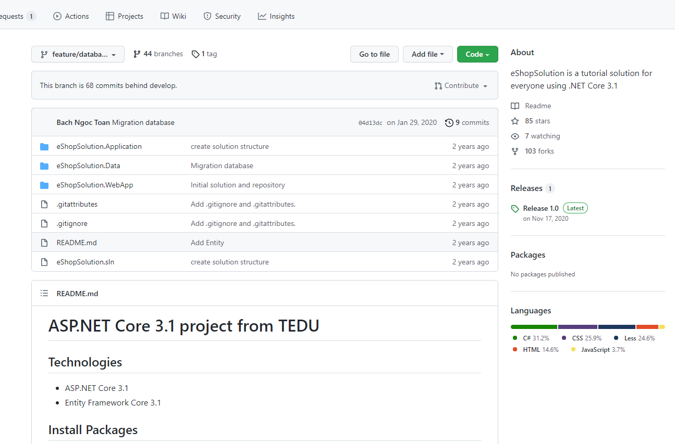
I.Giới thiệu:
II.Lợi ích mà GitHub mang lại:
- GitHub giải quyết được các vấn đề về giao tiếp và tổ chức dự án đối với các thành viên trong team được mạch lạc, suông sẻ hơn là cách làm việc truyền thống
- Việc tự code riêng và gửi cho nhau qua email rất mất thời gian của nhau.Việc sửa code mà không sao lưu khiến cho họ phải viết lại code từ đầu khi phần mềm bị lỗi. GitHub hỗ trợ việc lưu trữ code và quản lý các phiên bản nên vấn đề được giải quyết.
- GitHub còn giải quyết nhiều vấn đề khác ở các tính năng và công cụ Git kết hợp mang lại.
Hình ảnh ví dụ dự án lưu trữ trên GitHub

Slide 5
I.Giới thiệu:
III.Cách sử dụng GitHub:
1. Cài đặt Git
-Đầu tiên, hãy chắc chắn rằng máy tính của bạn đã được cài đặt Git

Slide 6
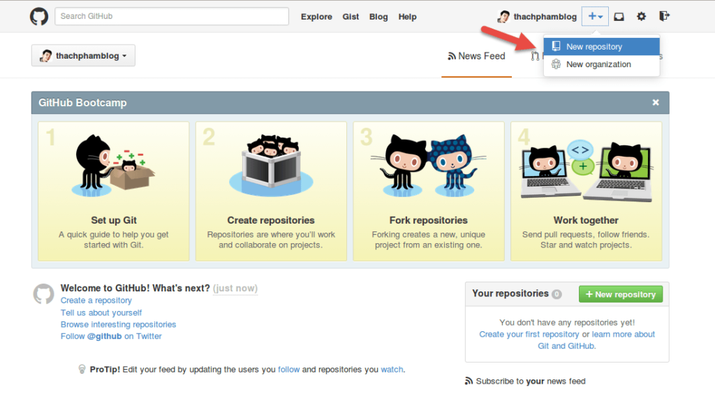
I.Giới thiệu:
III.Cách sử dụng GitHub:
2. Tạo kho lưu trữ cục bộ (Local Repository)
Sau khi bạn đã cài đặt Git thành công, bạn cần đăng nhập vào Github, sau đó ấn vào dấu + trên menu và chọn New repository.
· Đặt tên cho dự án
· Theo mặc định thì repository để là public. Tức là ai cũng có thể xem được dự án này của bạn. Nếu dự án của bạn chưa muốn công khai mà chỉ muốn quản lý nội bộ thì chọn Private

Slide 7
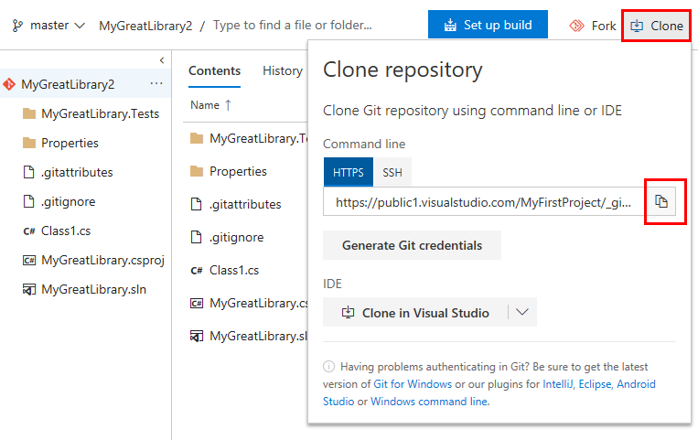
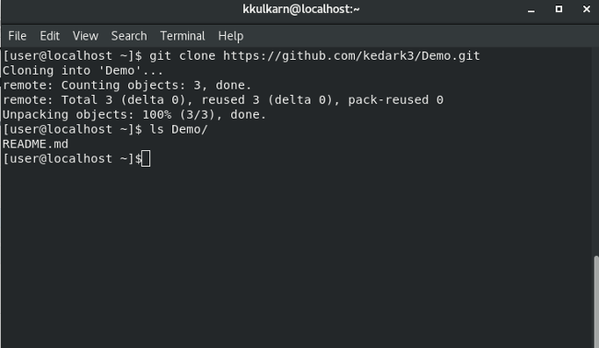
III.Cách sử dụng GitHub:
3. Clone repo về máy
Tiếp theo, việc của bạn bây giờ là hãy clone repo mới này về máy của mình bằng lệnh git clone địa_chỉ.
Ví dụ ở trên, chúng ta sẽ clone repo về máy bằng lệnh:
$ git clone
Nghĩa là chúng ta sẽ tạo repo trên server trước, sau đó lấy nó về máy local, rồi mới copy dự án vào và đẩy lại nó lên server.
Clone repo ngay trên github

Slide 8

IV.Ưu điểm:
Dịch vụ miễn phí, mặc dù nó cũng có các dịch vụ trả phí.
Tìm kiếm rất nhanh trong cấu trúc repos.
Cộng đồng lớn và dễ dàng tìm thấy sự giúp đỡ.
Nó cung cấp các công cụ thiết thực để hợp tác và tích hợp tốt với Git.
Dễ dàng tích hợp với các dịch vụ của bên thứ ba khác.

Slide 9

IV.Nhược điểm:
Nó không phải là hoàn toàn mở.
Nó có giới hạn về dung lượng, vì bạn không thể vượt quá 100MB trong một tệp duy nhất, trong khi kho lưu trữ được giới hạn ở 1GB trong phiên bản miễn phí.

Slide 10
V.Kết luận:
GitHub là một nền tảng tuyệt vời đã thay đổi cách hoạt động của lập trình viên. Tuy nhiên, bất kỳ ai muốn quản lý dự án hữu hiệu cũng có thể tham gia vào GitHub và hợp tác làm chung dự án để đạt hiệu quả cao nhất. Nếu bạn đang tham gia một dự án cần được thay đổi và cập nhật liên tục, Github sẽ là lựa chọn tuyệt vời.

Slide 11
Bài trình bày của nhóm em xin hết!

